Slide 1

2024년 7월 8일
XNOR-Net++: Improved binary neural networks
Adrian Bulat and Georgios Tzimiropoulos, 2019, Samsung AI Center, accepted to BMVC 2019
홍익대학교 컴퓨터공학과
C135283 이수현

Slide 2
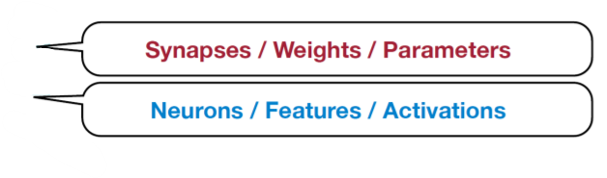
1. Intro
기존의 XNOR-Net
목적: 작고 빠르게
Binary한 activation과 weights
Binary convolution => XNOR
결과: cpu에서 메모리 압축 ~x32, 스피드업 ~x58
Tradeoff: top-1 accuracy ~18% 감소
# of high precision convolutional operation

Slide 3
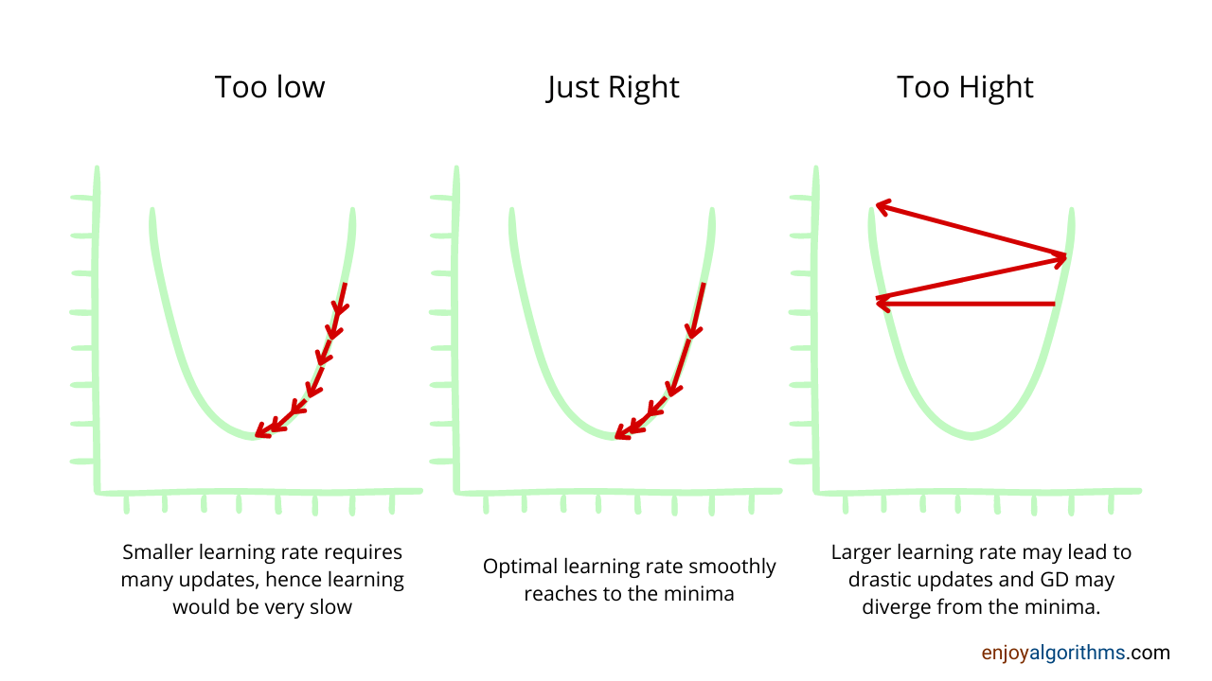
1. Intro
이전 연구: 각 레이어마다 ‘분석적 근사’를 사용.
이진화로 야기된 근사 오차를 줄이는 방법
이번 연구: 역전파를 거친 ‘차별적 학습’를 제시
손실 함수에 대한 scale factor 최적화
손실 함수: 딥러닝 모델이 예측한 값과 실제 값 사이의 차이를 측정하는 함수
loss
Parameter value

Slide 4
1. Intro
이전 연구: 각 레이어마다 ‘분석적 근사’를 사용.
이진화로 야기된 근사 오차를 줄이는 방법
이번 연구: 역전파를 거친 ‘차별적 학습’를 제시
손실 함수에 대한 scale factor 최적화
또한 computational budget은 그대로
Activation과 weight를 이진화할 때 필요한 두 가지 scale factor를 fuse해 하나의 factor로 계산하는 방법 제시.
이 factor의 다양한 형태 검토
ResNet-18로 ImageNet classification 했을 때 6% 정확도 증가

Slide 5
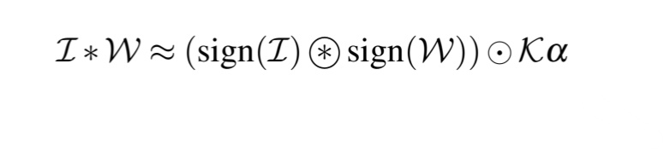


1. Background
$$sⅈgn\left(x\right)=\left\{\begin{matrix}−1, if x≤0 \\ 1, if x>0\end{matrix}\right.$$
Real-valued convolution
Bitwise
Element-wise multiplication
input
weight
${α는 weight scaling factor, α}_{i}=\frac{{\left\|W_{i},:,:,:\right\|}_{l1}}{n}$, i = {1,2,… ,o}, n = c * w * h
$K는 activation scaling factor, A=\frac{\sum{{|I}_{i},:,:|}}{C}$ , $∀ⅈj,k_{ij}=\frac{1}{w×h}$, $K$= $A$ ∗ $k$
중복 연산 감소
a 2D filter 𝑘 ∈ $R^{w∗h}$

Slide 6
1. Background
K라는 activation scaling factor는 매 forward pass 마다 재계산.
비싸다.
보통 accuracy를 포기하고 드랍한다.
α와 K 를 Γ라는 하나의 factor로 합치는데 forward가 아닌 역전파 때 계산.

Slide 7
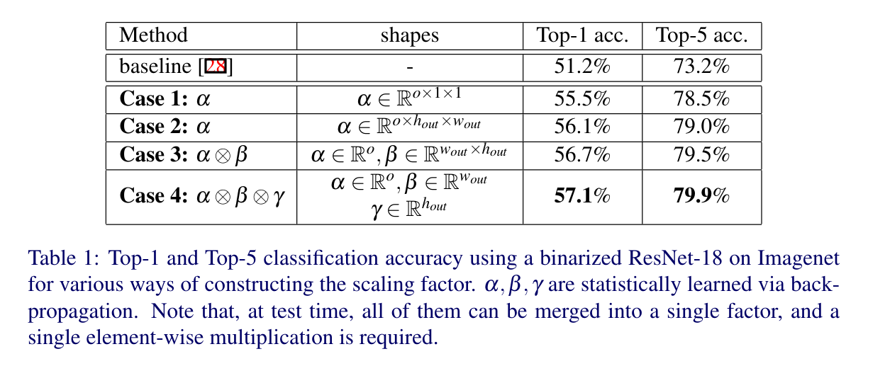
2. Method
Empirical performance analysis
1. Per input channel
(like batch norm)
2. Spatial 정보 누락 극복
Dense scaling: 하나의 아웃풋 픽셀 당 하나의 value
3. 외적. α는 아웃풋 채널 정보,
β는 spatial
4. c, h, w 다 따로.

Slide 8
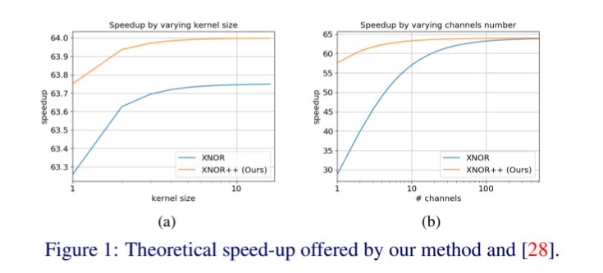
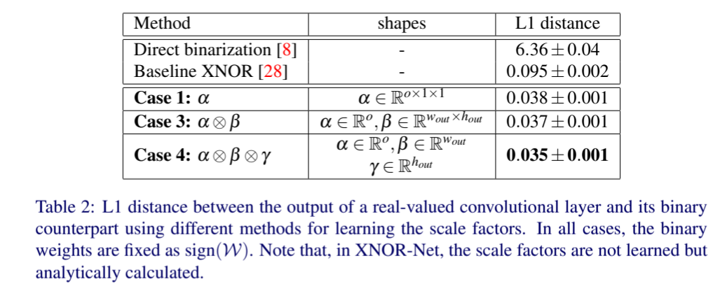
2. Method
Empirical performance analysis
Notes:
L1 노름은 벡터의 요소에 대한 절댓값의 합입니다.

Slide 9
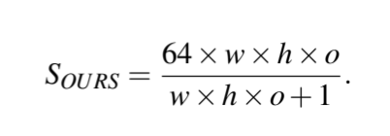
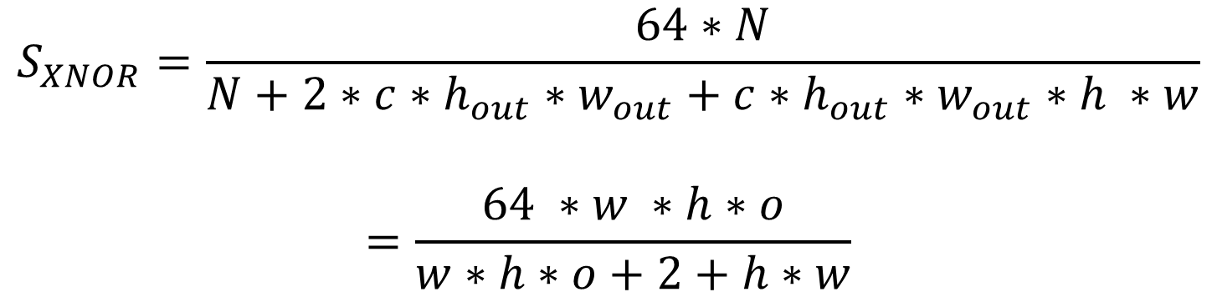
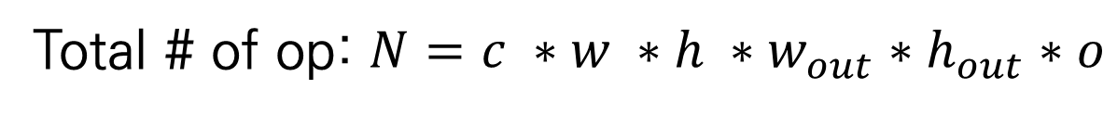
2. Method
Efficiency Analysis - Speed up
Total # of op: $N=c ∗w ∗h ∗w_{out}∗h_{out}∗o$
$$S_{XNOR}=\frac{64∗N}{N+2∗c∗h_{out}∗w_{out}+c∗h_{out}∗w_{out}∗h ∗w}$$
$$=\frac{64 ∗w ∗h∗o}{w∗h∗o+2+h∗w}$$
Notes:
현재 CPU는 하나의 클럭 당 64배 더 많은 이진 연산을 수행할 수 있습니다. 따라서 64라는 상수가 나옵니다.
이진 레이어에서의 계산은 다음과 같이 나오지만 여기서 소개된 메소드를 사용하면 분모가 더 줄어듭니다. 하나의 scale factor처럼 계산하기 때문입니다.

Slide 10
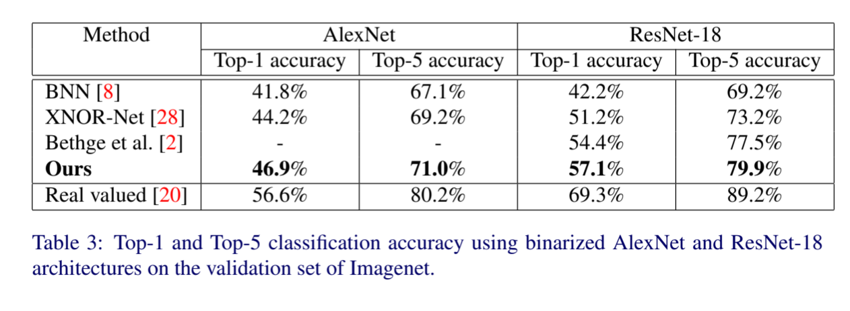
3. Results

